Slide 1
HTML5程序设计基础
第一章 HTML5简介

Slide 2
自我介绍
姓名：刘孟祎
QQ：2242656886

Slide 3
课程介绍
HTML5与移动互联网开发方向
课程名称：HTML5与CSS3前端开发
学分：3.5
授课时间：1-9周

Slide 4
课程主要内容
HTML5
CSS3
Bootstrap
Notes:
Bootstrap是Twitter推出的一个用于前端开发的开源工具包。

Slide 5
在工业史上，一种新技术代替旧的技术是不以人的意志为转移的。人生最幸运之事就是发现和顺应这个潮流。
--吴军《浪潮之巅》

Slide 6

内容提纲
01
HTML5是什么，从哪里来？
02
HTML5的设计理念
03
HTML5能做什么，有哪些优点？
04
HTML5发展现状
05
学习目标

Slide 7
01
HTML5是什么，从哪里来？

Slide 8





Web标准
Web标准
结构标准：HTML
样式标准：CSS
行为标准：W3C DOM、ECMAScript

Slide 9
HTML的历史
HTML5
2009年W3C联合WHATWG以及数百家互联网公司开始制定
2012年12月19号W3C宣布HTML5标准定稿
1993年
超文本标记语言
（ 第一版）
1997年
HTML 3.2 W3C（万维网联盟）开始接手
HTML5
1980年
蒂姆·伯纳斯-李创建了HTML
1995年
HTML2.0
1999年
HTML4.01
2009
2010
Notes:
1980年，蒂姆·伯纳斯-李为使世界各地的物理学家能够方便的进行合作研究，创建了使用于其系统的HTML。
在HTML4.0之后W3C提出了XHTML1.0，XHTML2.0，错误处理模式不切实际。

Slide 10

HTML5是什么？
HTML5属于最新的一项Web标准，在原有HTML4的基础上定义了一些新的标签和 JavaScript API。是HTML4标准的一个超集。
HTML5现在仍处于发展阶段，目标是取代现有的HTML 4.01和XHTML 1.0 标准。希望能够减少互联网富应用(RIA)对Flash、Silverlight、JavaFX等的依赖，提供更多能有效增强网络应用的API。
Notes:
究其实质，HTML5的内部功能不是革命性的，而是发展性的。

Slide 11

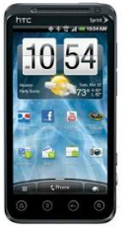
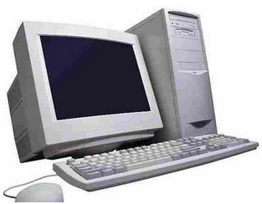
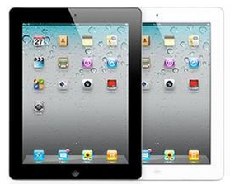
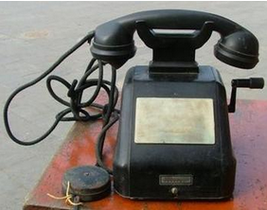



互联网终端的十年间的变化
HTML4标准到HTML5标准的十年间：

Slide 12
为什么制定HTML5？
十年前发布的HTML4标准对于现在的Web应用来说，已然落后。
Web浏览器之间的兼容性很低。
文档结构不够清晰、明确。
Web应用程序的功能受到限制。
Notes:
①HTML 5是近十年来Web开发标准最巨大的飞跃。和以前的版本不同，HTML 5并非仅仅用来表示Web内容，它的新使命是将Web带入一个成熟的应用平台，在HTML 5平台上，视频，音频，图象，动画，以及同电脑的交互都被标准化。②在某个浏览器上可以正常运行的Web程序，在另外一个Web浏览器上就不正常了的事情非常多。原因就是“规范不统一”，没有被标准化。在HTML5中，这个问题将得到解决。③例如<div>，并不是一个能把文档结构表达得很清楚的元素，使用了过多的<div>，阅读时不仔细研究，是很难看出文档结构的。④HTML5已经开始提供各种各样Web应用上的新API，使富Web应用的实现变成了可能。

Slide 13
02
HTML5的设计理念

Slide 14
HTML5的设计理念
一、避免不必要的复杂性
1. 文档声明（验证器）
HTML 4.01 Strict
HTML 5
<!DOCTYPE HTML PUBLIC "-//W3C//DTD HTML 4.01//EN" "http://www.w3.org/TR/html4/strict.dtd">
<!DOCTYPE html>

Slide 15
HTML5的设计理念
2.<script> 元素 <link>元素
3. 字符编码
HTML 4
HTML5
<script type="text/javascript"></script>
<link rel="stylesheet" type="text/css" ></script>
<meta http-equiv=“Content-Type” content=“text/html; charset=utf-8”/>
<meta charset="utf-8" />

Slide 16
HTML5的设计理念
二、支持已有的内容
可以省略一些元素的标签
当属性值不包括空字符串、<、>、=、单双引号时，可省略引号
坚持一种语法风格，建议使用XHTML的语法规范来规范书写辨识度高的文档
<img src="foo" alt="bar" /> <p class="foo">Hello World</p>
<img src="foo" alt="bar"> <p class="foo">Hello World
<IMG SRC="foo" ALT="bar"> <P CLASS="foo">Hello World</P> <img src=foo alt=bar> <p class=foo>Hello World</p>

Slide 17
HTML5的设计理念
可以省略结束标签的元素：
li、p、option、tr、td、th、thead、tbody、tfoot
可以省略全部标签的元素：
html、head、body
注意：即使标签被省略了，该元素还是以隐式的方式存在的。例如将body元素的标签省略不写时，它在文档结构中仍是存在的，可以使用 document.body 进行访问。

Slide 18
HTML5的设计理念
三、求真务实
<body>
<div id="header"></div>
<div id="navigation"></div>
<div id="main"></div>
<div id="sidebar"></div>
<div id="footer"></div>
</body>
<body>
<header></header>
<nav></nav>
<div id="main"></div>
<aside></aside>
<footer></footer>
</body>
Notes:
WHATWG对抽样对大量网站进行了分析, 得出了这样的一个结论:
id=‖header‖, id=‖footer‖, id=‖content‖, id=‖navigation‖, id=‖sidebar‖ 这样的命名方式非常常见, 那好吧, 那我就给你们一些这样的标签!

Slide 19
HTML5的设计理念
四、优雅降级
HTML5中设计了这些新元素，但是如果浏览器不认识, 怎么办?
在浏览器看到自己不理解的type值时，会将type的值解释为text
input type="number"
input type="search"
input type="range"
input type="email"
input type="date"
input type="url"

Slide 20
03
HTML5能做什么，有哪些优点？

Slide 21
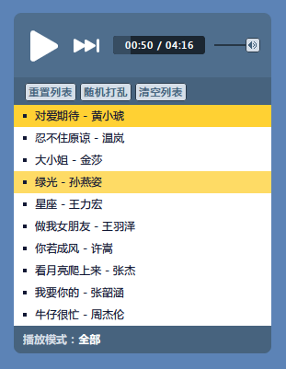
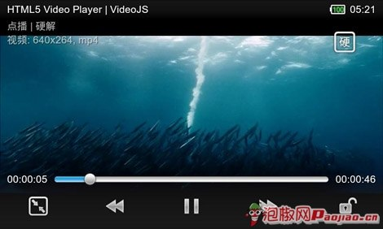
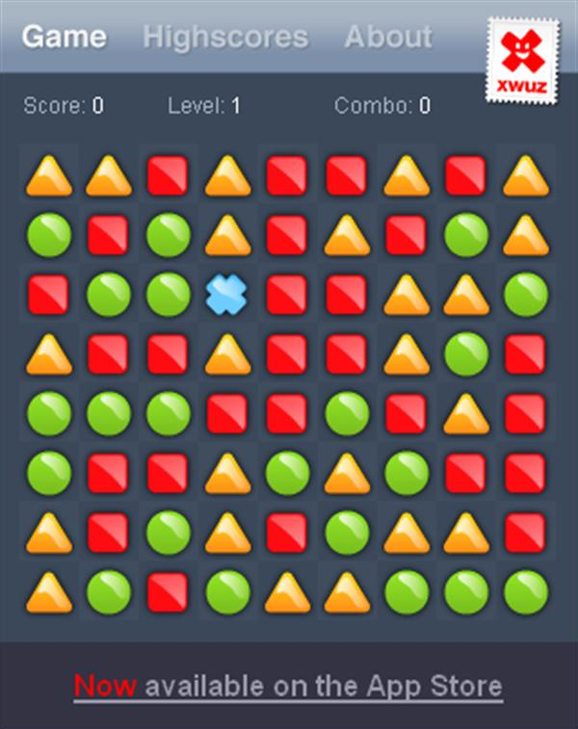

HTML5能做什么？
功能丰富的Web应用
多媒体支持
图形、动画支持，易于实现游戏
Notes:
HTML 5是近十年来Web开发标准最巨大的飞跃。和以前的版本不同，HTML 5并非仅仅用来表示Web内容，它的新使命是将Web带入一个成熟的应用平台，在HTML 5平台上，视频，音频，图象，动画，以及同电脑的交互都被标准化。

Slide 22
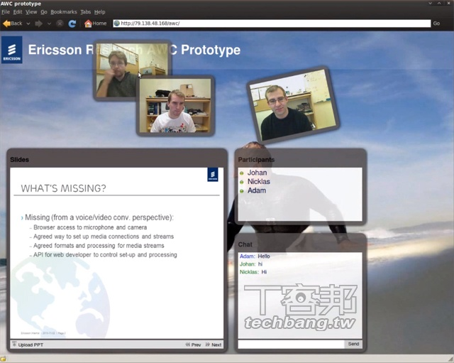
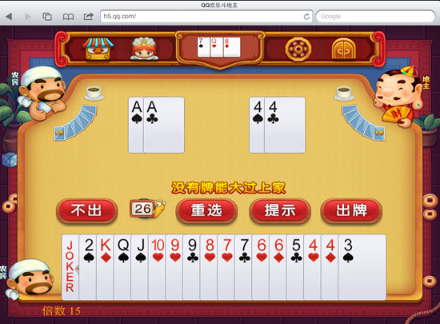
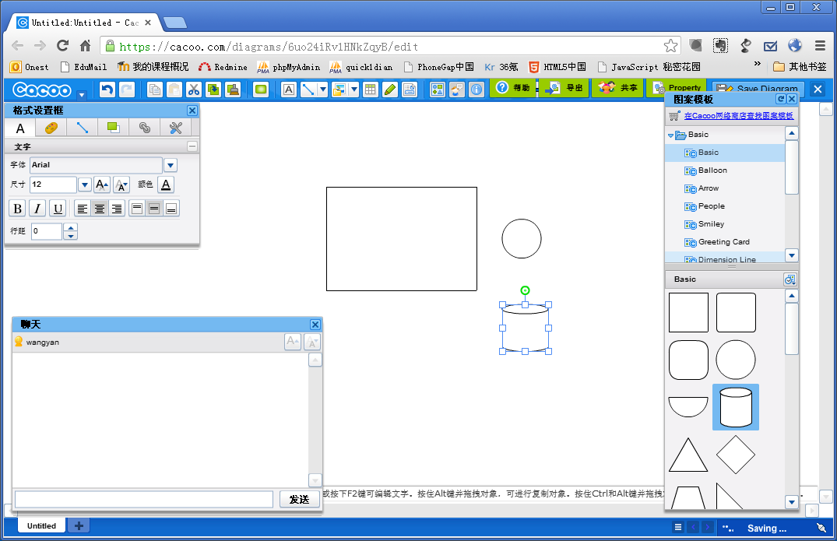
HTML5能做什么？
更强大的实时数据通信特性
离线应用特性
本地存储特性

Slide 23




HTML5能做什么？
应用跨设备、跨平台支持
PC
IOS
Android
Windows Phone
...

Slide 24
HTML5的优点
由W3C组织，数百家互联网公司（包括谷歌、苹果、诺基亚等）参与而制定的标准，技术完全开放
浏览器原生支持HTML5，Flash通过插件形式在浏览器使用，没有插件不能使用
Flash程序同页面其他内容不能进行任何交互
HTML5程序对于SEO友好支持
开放的网络标准

Slide 25
HTML5的优点
多设备、跨平台支持
Flash在移动设备的执行效率非常差、不被苹果IOS系统支持、Flash官方取消针对移动设备的更新
系统原生应用仅支持特定系统。不同系统的程序不能通用。如：IOS、Android。应用程序往往需要针对不同系统开发多个程序
同一系统需要根据设备情况开发多个版本的程序，例如：Android应用

Slide 26
HTML5的优点
其他
应用及时更新
简化标签
更清晰的代码
...

Slide 27
04
HTML5发展现状

Slide 28




业界支持
苹果IOS系统放弃Flash，良好支持HTML5
Flash的公司Adobe全面拥抱HTML5，发布和收购一些HTML5工具

Slide 29


常见应用

Slide 30

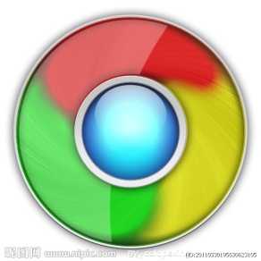



浏览器支持
各浏览器迅速支持HTML5的各项标准

Slide 31
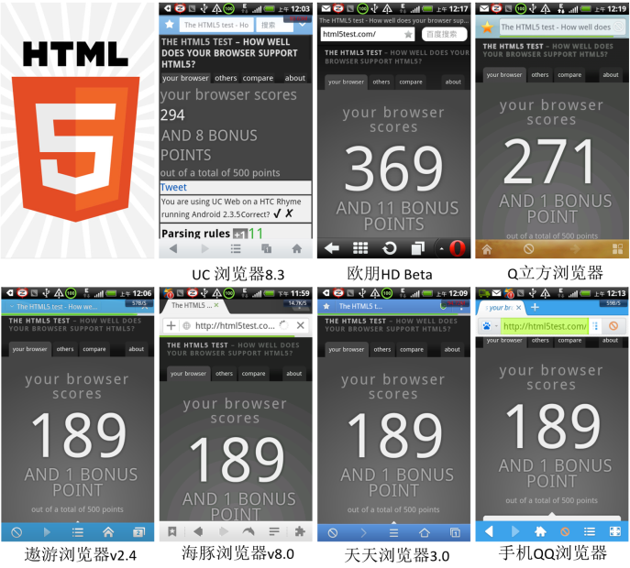
浏览器支持
移动浏览器的HTML5评分为浏览器常见宣传手段

Slide 32
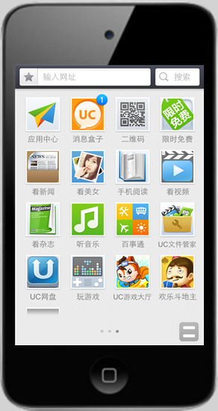

平台支持
基于HTML5的应用/游戏平台迅速发展

Slide 33
HTML5的一些不足
各浏览器尚未全部支持HTML5标准
目前HTML5应用的速度相对原生手机应用较慢
设备资源获取的短板

Slide 34
05
学习目标

Slide 35
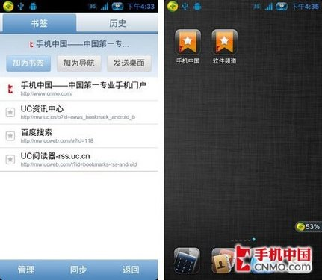



我们的学习目标
能够开发出开发出丰富的WebApp
尝试进行HTML5的游戏开发

Slide 36
课程考核
最终成绩：

Slide 37

学习工具
参考教程
w3school参考手册： http://www.w3school.com.cn/
Bootstrap 教程： http://www.bootcss.com/
开发工具
Web浏览器：谷歌、火狐、IE9+
编辑器：HBuilder、sublime Text
在线教育
雪梨教育： http://www.edu2act.cn/

Slide 38
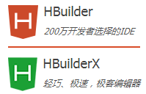
HBuilder
HBuilder是DCloud（数字天堂）推出的一款支持HTML5的Web开发IDE。
HBuilder下载地址：http://www.dcloud.io/
特点：
飞速编码
代码块大量减少重复代码工作量
多种语言支持
一边写代码，一边看效果…

Slide 39
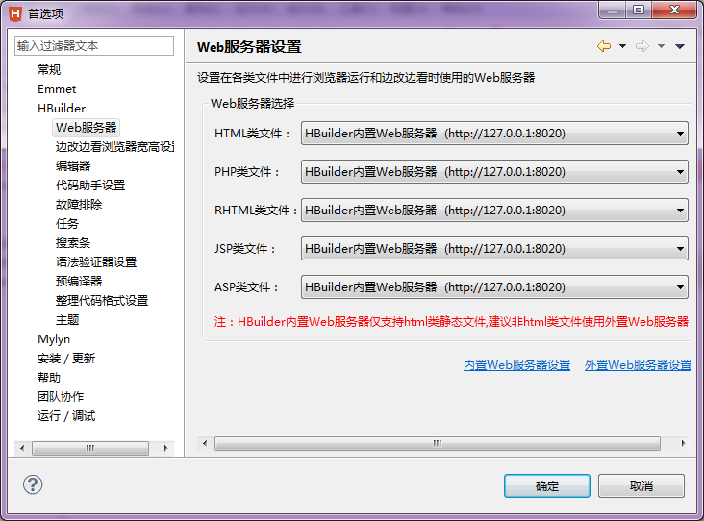
HBuilder

Slide 40



书籍推荐

Slide 41
本节小结
HTML的历史，为什么制定HTML5？
HTML5的设计理念
一、避免不必要的复杂性
二、支持已有的内容
三、求真务实
四、优雅降级
HTML5的优点
HTML5发展现状
课程目标

Slide 42
THANKYOU

